Slide 1
MÓDULO 4 · TEMA 2 — GLM CON PYTHON
Del Dato a la Tarifa
Tu primer GLM de frecuencia en Python
Sesión 1 · 22 de agosto de 2026 · 4 horas
exposición = censura
φ de Pearson
Cameron-Trivedi
ZIP · Hurdle · BN
rating factors + IC
Diplomado: Machine Learning en Seguros · Facultad de Ciencias, UNAM

Slide 2
RUTA DE LA SESIÓN · 4 HORAS · 6 BLOQUES
De un DataFrame a un Modelo Interpretado
1
El menú del GLM en pricing
¿Qué error modelo? Frecuencia, severidad, agregado — y qué implica cada elección.
2
EDA empírica + el problema de los bandings
La tasa empírica con IC · por qué los cortes son criterio propio (y ML lo resuelve).
3
Exposición y censura
Los datos de seguros son censurados · offset vs weights.
4
Ajuste y el puente empírico
El GLM reproduce la tasa empírica exacta · construir el modelo, no asumirlo.
5
El supuesto de Poisson y las alternativas
De s²/m̄ a φ · Cameron-Trivedi · QuasiPoisson, ZIP, Hurdle, BN.
6
Leer el summary() + Python vs R
El output número por número · el mismo modelo en R.
Act. Eric Daniel Hernández Jardón · Módulo 4 · Tema 2 — GLM con Python
2

Slide 3
REPASO RELÁMPAGO
Un GLM en Tres Componentes
Todo lo de hoy se apoya en estos tres pilares — y en que la liga es log.
1
2
3
Componente aleatorio
Componente sistemático
Función liga
La distribución de la respuesta.
Hoy: N ~ Poisson(E·λ), conteo de siniestros.
El predictor lineal
η = β₀ + β₁x₁ + β₂x₂ + …
Conecta media y predictor.
En seguros: log(λ) = η
Act. Eric Daniel Hernández Jardón · Módulo 4 · Tema 2 — GLM con Python
3

Slide 4
BLOQUE 1 · EL MENÚ DEL GLM
Componente Aleatorio: ¿Qué Error Puedo Modelar?
El marco formal ya lo viste. Aquí, la decisión práctica: qué distribución y qué implica.
Lo que caracteriza a cada distribución es su función de varianza V(μ): cómo crece la varianza con la media.
Var[Y] = φ · V(μ)
Componente aleatorio
Componente sistemático
Función liga
La distribución de Y (familia exponencial).
η = β₀ + β₁x₁ + β₂x₂ + …
g(μ) = η — en seguros, log.
La elección del error NO es estadística fina: define si estás modelando frecuencia, severidad o el agregado.
Act. Eric Daniel Hernández Jardón · Módulo 4 · Tema 2 — GLM con Python
3

Slide 5
BLOQUE 1 · EL MENÚ LEÍDO COMO PRICING
Una Distribución por Cada Rol de la Prima
Distribución | V(μ) | Rol en pricing | Cuándo
Poisson | μ | FRECUENCIA | conteo; equidispersión
QuasiPoisson | φμ | Frecuencia | sobredispersión leve
Binomial Negativa | μ + μ²/α | Frecuencia | heterogeneidad no observada
ZIP / Hurdle | mezcla | Frecuencia | exceso de ceros estructurales
Gamma | μ² | SEVERIDAD | monto/siniestro; CV constante
Gaussiana Inversa | μ³ | Severidad | colas más pesadas
Tweedie | μᵖ (1<p<2) | PRIMA PURA (agregado) | modela amount/expo con ceros
Hoy: Frecuencia con Poisson. Frecuencia × Severidad (2 GLM) da máxima trazabilidad CNSF; Tweedie es el atajo agregado — Sesión 2.
Act. Eric Daniel Hernández Jardón · Módulo 4 · Tema 2 — GLM con Python
4

Slide 6
BLOQUE 1 · LA LIGA LOG
Por Qué Todo se Vuelve Multiplicativo
La liga log convierte la suma de coeficientes en un producto de rating factors.
log(μ) = β₀ + β₁x₁ + β₂x₂ + … ⟹ μ = e^β₀ · e^β₁x₁ · e^β₂x₂ · …
e^β₀
e^βⱼ > 1
e^βⱼ < 1
Prima base
Recargo
Descuento
la categoría de referencia
el nivel paga más que la base
el nivel paga menos que la base
Y para nota técnica: cada factor con su intervalo de confianza
RF con IC 95%: exp( β̂ⱼ ± 1.96 · SE(β̂ⱼ) ) — si el intervalo cruza 1, el factor no es confiable.
Act. Eric Daniel Hernández Jardón · Módulo 4 · Tema 2 — GLM con Python
5

Slide 7
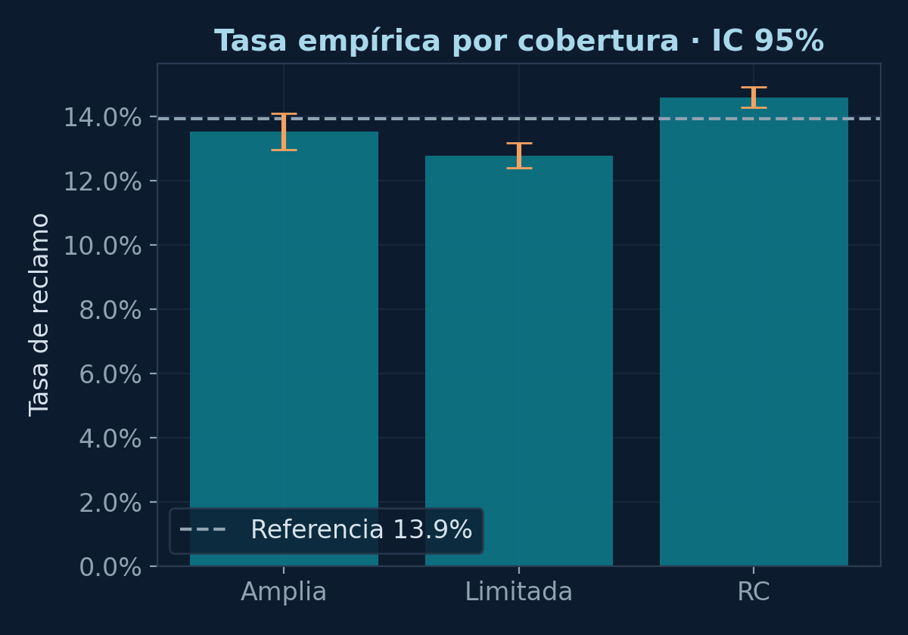
BLOQUE 2 · EDA EMPÍRICA
La Tasa Observada — y su Incertidumbre
El punto no basta: cada tasa necesita su banda de confianza.
Tasa empírica del grupo g
freq_g = Σ nᵢ / Σ eᵢ
Ponderada por exposición — no por número de pólizas.
Intervalo al 95%
freq_g ± 1.96 · √(s²_g) / √(Σ eᵢ)
Menos exposición ⟹ banda más ancha. Por eso los grupos chicos no son de fiar.
Act. Eric Daniel Hernández Jardón · Módulo 4 · Tema 2 — GLM con Python
6

Slide 8
BLOQUE 2 · EL PROBLEMA DE FONDO
Los Bandings Son Criterio Propio
No existe una regla que te diga dónde cortar una variable continua. Es la tensión central del pricing.
Resolución
Estabilidad
Más bandas capturan mejor la forma de la curva de riesgo.
Cada banda necesita suficiente exposición o su tasa es puro ruido.
↑ bandas ⟹ ↑ detalle
↑ bandas ⟹ ↓ exposición/banda
No hay óptimo cerrado — y ahí entra el ML
Encontrar el mejor punto de corte es precisamente lo que resolveremos con árboles, GAMs y penalización: algoritmos que aprenden los cortes en lugar de imponerlos a mano. Por hoy, exploramos bandings a criterio y justificamos la exposición por banda.
Act. Eric Daniel Hernández Jardón · Módulo 4 · Tema 2 — GLM con Python
7

Slide 9
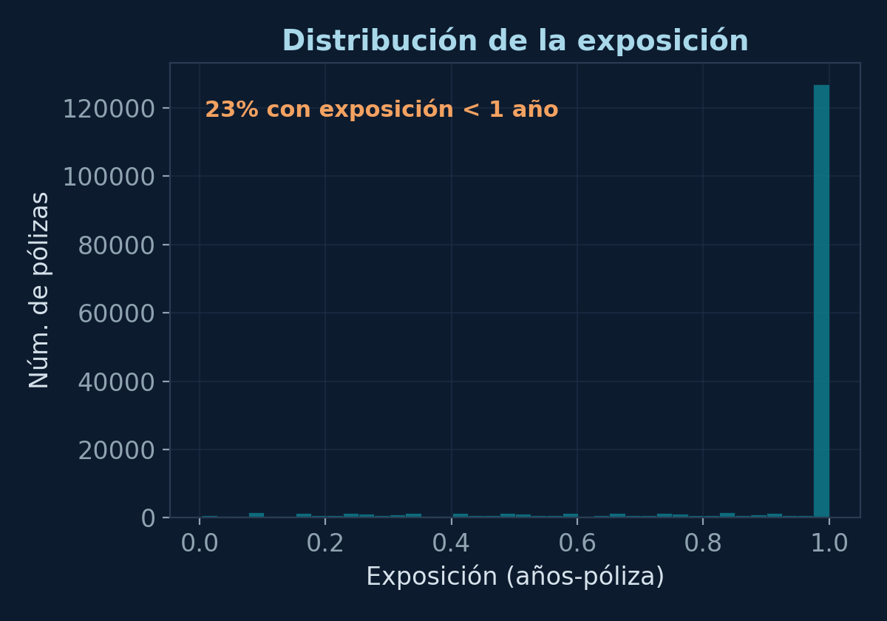
BLOQUE 3 · EXPOSICIÓN Y CENSURA
Los Datos de Seguros Son Censurados
Casi ninguna póliza se observa el año completo. La exposición mide esa observación parcial.
El problema
Una póliza vigente medio año (eᵢ = 0.5) es una observación parcial de su conteo anual. 0 siniestros en medio año ≠ 0 en un año completo.
La solución
Nᵢ ~ Poisson(eᵢ · λᵢ)
log(eᵢλᵢ) = log(eᵢ) + xᵢ'β ← offset
Act. Eric Daniel Hernández Jardón · Módulo 4 · Tema 2 — GLM con Python
8

Slide 10
BLOQUE 3 · DOS IMPLEMENTACIONES
Offset o Weights: El Mismo Modelo
El término log(eᵢ) con coeficiente fijo en 1 se puede meter de dos formas equivalentes.
Forma 1 · Offset (modelas el CONTEO)
Forma 2 · Weights (modelas la FRECUENCIA)
smf.glm('num_siniestros ~ C(cob)',
family=sm.families.Poisson(),
offset=np.log(expo)).fit()
smf.glm('frecuencia ~ C(cob)',
family=sm.families.Poisson(),
freq_weights=expo).fit()
Mismos coeficientes — diferencia máxima 1.2 × 10⁻¹⁴
En producción se prefiere el offset: modela el conteo real (devianza y AIC interpretables como conteo), evita crear la columna frecuencia = N/E —inestable cuando la exposición es diminuta— y es el estándar para nota técnica.
Act. Eric Daniel Hernández Jardón · Módulo 4 · Tema 2 — GLM con Python
9

Slide 11
BLOQUE 4 · EL PUENTE EMPÍRICO
El GLM No Es Magia: Reproduce lo Exacto
Las ecuaciones de score de un Poisson-log obligan a que predicho = observado por nivel.
Σ nᵢ = Σ μ̂ᵢ = Σ eᵢ · e^η̂g ⟹ e^η̂g = Σnᵢ / Σeᵢ = freq_g
cobertura | RF | tasa GLM (base×RF) | tasa empírica
Amplia (ref) | 1.0000 | 0.13519512 | 0.13519512
Limitada | 0.9445 | 0.12769803 | 0.12769803
RC | 1.0790 | 0.14587932 | 0.14587932
Diferencia máxima: 1.2 × 10⁻¹⁵. En one-way el GLM es tu tabla empírica; su valor aparece al combinar variables de forma multiplicativa.
Act. Eric Daniel Hernández Jardón · Módulo 4 · Tema 2 — GLM con Python
10

Slide 12
BLOQUE 4 · CONSTRUIR, NO ASUMIR
Del Modelo Nulo al Modelo Completo
Cada variable que agregamos baja la devianza (mejor ajuste) y el AIC lo penaliza por complejidad.
Paso | Params | Deviance | Δ Deviance | AIC
nulo | 1 | 89,880 | — | 127,574
+ cobertura | 3 | 89,811 | −69 | 127,509
+ edad | 9 | 88,620 | −1,191 | 126,330
+ bonus | 14 | 87,444 | −1,175 | 125,165
+ potencia | 18 | 87,354 | −91 | 125,082
Cifras reales de la cartera: cada variable relevante baja la devianza y el AIC.
Regla: una variable se queda si baja el AIC de forma clara. Un buen modelo se construye paso a paso — nunca se asume dado.
Act. Eric Daniel Hernández Jardón · Módulo 4 · Tema 2 — GLM con Python
11

Slide 13
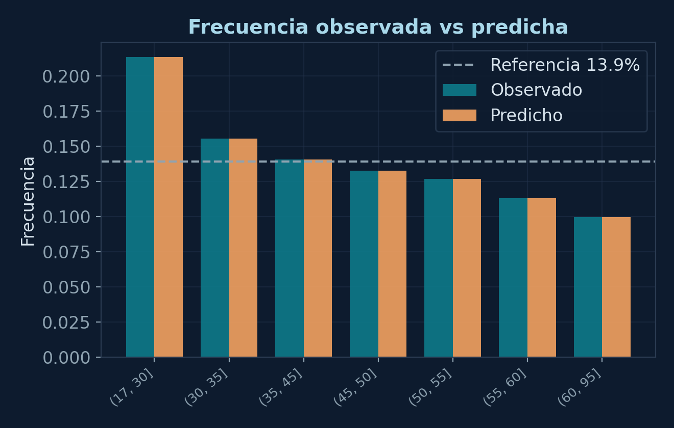
BLOQUE 4 · EL MODELO COMPLETO
Todas las Variables, Validado por Celda
Con las 8 tarificadoras: rating factors con IC y predicho vs observado en cada segmento.
Calibración global
Ratio predicho/observado = 1.0000
El modelo está bien calibrado en promedio y sigue la curva de riesgo por edad.
Rating factors con IC
RF = exp(β̂) IC = exp(β̂ ± 1.96 SE)
Cada factor exportado a rating_factors_frecuencia.csv, listo para nota técnica.
Act. Eric Daniel Hernández Jardón · Módulo 4 · Tema 2 — GLM con Python
12

Slide 14
BLOQUE 5 · EL SUPUESTO DE POISSON
Equidispersión — y Cuando se Rompe
Poisson exige media = varianza. Si la varianza excede, hay sobredispersión.
E[N | X] = Var[N | X] = λ
Las causas son actuariales
Heterogeneidad no observada
Dependencia
Exceso de ceros
variables de riesgo que no están en el modelo
varios siniestros del mismo asegurado
muchos más ceros de los que Poisson predice
La consecuencia peligrosa
Los errores estándar se subestiman → p-values demasiado pequeños → variables irrelevantes parecen significativas. Por eso hay que diagnosticarlo antes de confiar en el modelo.
Act. Eric Daniel Hernández Jardón · Módulo 4 · Tema 2 — GLM con Python
13

Slide 15
BLOQUE 5 · LA PREGUNTA CLAVE
De s²/m̄ al Parámetro de Pearson: ¿Por Qué?
La dispersión que todo actuario calcula primero — y por qué el código la calcula distinto.
El cociente de momentos
La generalización: residuo de Pearson
φ̂ = s² / m̄
φ̂ = (1/(n−p)) · Σ (yᵢ−μ̂ᵢ)² / μ̂ᵢ
Correcto cuando TODAS las pólizas comparten la misma media. Con covariables, cada póliza tiene su μ̂ᵢ y una Var/media global mezcla lo sistemático con lo aleatorio.
Estandariza cada residuo por su propia varianza modelada V(μ̂ᵢ)=μ̂ᵢ. Es Var/E generalizado a que cada fila tiene su propia media.
El puente que lo cierra
En el modelo solo-intercepto sobre conteos (μ̂ = ȳ), el Pearson se reduce exactamente a s²/ȳ:
φ_Pearson = 1.090248 = s²/ȳ ✓
Act. Eric Daniel Hernández Jardón · Módulo 4 · Tema 2 — GLM con Python
14

Slide 16
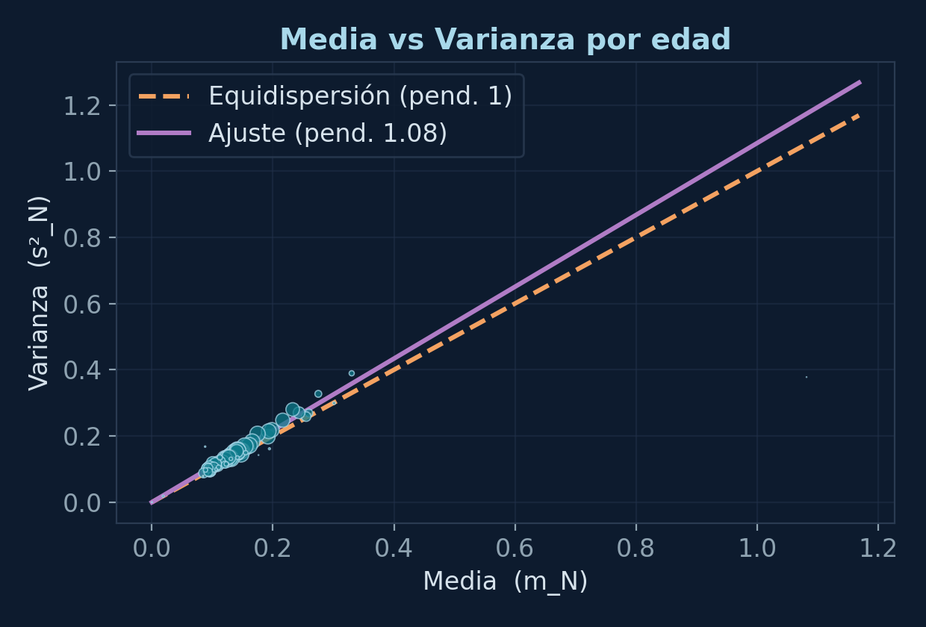
BLOQUE 5 · LA PRUEBA FORMAL
El Gráfico Sugiere; Cameron-Trivedi Decide
Una prueba de hipótesis sobre el parámetro de sobredispersión α.
Las hipótesis
H₀: Var[N] = E[N]
H₁: Var[N] = E[N] + α·E[N]
Regresión auxiliar de (y−μ̂)²−y sobre μ̂, sin intercepto.
Resultado en la cartera
α̂ = 0.079 z = 15.8
p ≈ 10⁻⁵⁶ → SOBREDISPERSIÓN
φ = 1.21 (leve) → QuasiPoisson basta, pero vale la pena conocer todo el menú.
Act. Eric Daniel Hernández Jardón · Módulo 4 · Tema 2 — GLM con Python
15

Slide 17
BLOQUE 5 · ALTERNATIVA 1 DE 4
QuasiPoisson: el Parche de Escala
No es una distribución real: deja los coeficientes iguales y corrige los errores.
Var[N | X] = φ · μ (φ estimado del ajuste)
Coeficientes
Errores estándar
Cuándo
IDÉNTICOS a Poisson — la tarifa base no cambia.
se multiplican por √φ — se vuelven más honestos.
sobredispersión leve (φ < 1.5), como en nuestra cartera.
Idea clave: si tu preocupación es solo la inferencia (¿es significativo este factor?), QuasiPoisson basta. Si quieres una distribución real que modele el mecanismo, sigue leyendo.
Act. Eric Daniel Hernández Jardón · Módulo 4 · Tema 2 — GLM con Python
16

Slide 18
BLOQUE 5 · ALTERNATIVAS 2 Y 3 · EL EXCESO DE CEROS
ZIP y Hurdle: Dos Formas de Modelar Ceros
Para carteras con muchos más ceros de los que Poisson predice.
ZIP · Zero-Inflated Poisson
Hurdle · Dos etapas
Dos poblaciones mezcladas: una que NUNCA reclama (ceros estructurales) y otra Poisson.
Proceso separado en dos preguntas independientes:
1. ¿Hubo siniestro? → logit
P(N=0) = p + (1−p)e^−λ
2. Dado que hubo, ¿cuántos?
→ Poisson truncado en cero
Cartera típica: deducibles altos donde una fracción grande de asegurados jamás presenta siniestro.
Se prefiere cuando: el mecanismo de "tener siniestro" es distinto al de "cuántos", y hay que explicarlo por separado a la CNSF.
En la cartera: ~35% de ceros estructurales estimados.
Act. Eric Daniel Hernández Jardón · Módulo 4 · Tema 2 — GLM con Python
17

Slide 19
BLOQUE 5 · ALTERNATIVA 4 · Y EL FLUJO DE DECISIÓN
Binomial Negativa: Heterogeneidad Real
Una mezcla Poisson-Gamma: cada asegurado tiene su propia λ que varía según una Gamma.
N ~ BN(μ, α) V(μ) = μ + μ²/α (α→∞ ⟹ Poisson)
La interpretación
Flujo de decisión por φ
El término μ²/α es la varianza EXTRA sobre Poisson. α chico ⟹ mucha heterogeneidad. Modela riesgo no observado sin variables nuevas.
φ < 1.5 → QuasiPoisson
exceso ceros → ZIP / Hurdle
φ > 2 → Binomial Negativa
Y siempre: comparar por AIC sobre los mismos datos
Empieza con Poisson → diagnostica φ y prueba formal → sube de familia SOLO si el dato lo pide, y valida con AIC. El menú es una decisión, no un default.
Act. Eric Daniel Hernández Jardón · Módulo 4 · Tema 2 — GLM con Python
18

Slide 20
BLOQUE 6 · LA HABILIDAD QUE NO SE ENSEÑA
Leer el summary() Sin Perderte
~40 números en tres bloques — cada uno un objeto matemático concreto.
A
Encabezado
B
Coeficientes
C
Bondad de ajuste
No. Observations · Df Residuals · Family / Link
coef = β̂ · SE = √diag(ℐ⁻¹) · z = β̂/SE · IC
Deviance = 2(ℓ_sat−ℓ) · Pearson χ² = Σrᵢ² · AIC
Truco: cada celda es un atributo — modelo.params, modelo.bse, modelo.deviance, modelo.pearson_chi2, modelo.aic.
Act. Eric Daniel Hernández Jardón · Módulo 4 · Tema 2 — GLM con Python
19

Slide 21
BLOQUE 6 · GUÍA DE LECTURA
Qué Mirar y Cuándo Preocuparte
Elemento | Qué es (matemática) | Señal de alarma 🚩
coef | β̂ⱼ — MLE en escala log | signo contrario al sentido actuarial
std err | √[ℐ(β̂)⁻¹]ⱼⱼ | enorme → categoría con poca exposición
P>|z| | Wald: β̂/SE | p > 0.05 → el nivel no difiere de la referencia
[0.025 0.975] | IC 95%: β̂ ± 1.96 SE | exp(IC) cruza 1 → rating factor no confiable
Pearson χ² / gl | φ de dispersión | > 1.5 → Poisson subestima errores
Deviance | 2(ℓ_sat − ℓ) | sube al quitar una variable relevante
La categoría de referencia nunca aparece: su rating factor es 1 por definición.
Act. Eric Daniel Hernández Jardón · Módulo 4 · Tema 2 — GLM con Python
20

Slide 22
BLOQUE 6 · EL MISMO MODELO, EL MISMO RIGOR
Python vs R, Lado a Lado
Idéntico a propósito — incluso las pruebas formales y las alternativas.
Python · statsmodels
R · stats / AER / pscl / MASS
m = smf.glm('N ~ C(edad)+C(cob)',
family=Poisson(), offset=log(e)).fit()
np.exp(m.params) # rating factors
# Cameron-Trivedi:
sm.OLS((y-mu)**2-y, mu).fit()
ZeroInflatedPoisson(...) # ZIP
TruncatedLFPoisson(...) # Hurdle
families.NegativeBinomial() # BN
m <- glm(N ~ edad + cob,
offset=log(e), family=poisson)
exp(coef(m)) # rating factors
# prueba de sobredispersión:
AER::dispersiontest(m)
pscl::zeroinfl(...) # ZIP
pscl::hurdle(...) # Hurdle
MASS::glm.nb(...) # BN
La comparación a fondo —hasta cómo cada lenguaje estima el parámetro p de Tweedie— es la Sesión 2.
Act. Eric Daniel Hernández Jardón · Módulo 4 · Tema 2 — GLM con Python
21

Slide 23
EJERCICIO INTEGRADOR + CIERRE
De Principio a Fin — y lo que Sigue
Integrador · nivel maestría
Sesión 2 · 26 de agosto
1.
EDA empírica con IC 95%
¿Poisson, Gamma o Tweedie?
2.
Bandings justificados por exposición
→
Severidad con Gamma (la otra mitad de la prima)
3.
Modelo completo con offset
→
Comparar modelos: AIC, BIC y pseudo R²
4.
φ + Cameron-Trivedi → ¿alternativa?
5.
Rating factors con IC → CSV
→
Tweedie para pure premium directo
6.
Puente empírico: base×RF ≈ tasa
→
Python vs R: cómo cada uno estima el p de Tweedie
7.
Documentar los 2 RF más fuertes
Y al cerrar el tema: un MCP que interpreta las salidas del GLM por ti.
Act. Eric Daniel Hernández Jardón · Módulo 4 · Tema 2 — GLM con Python
22

